Slide 1
بسم الله الرحمن الرحيم
بررسي نتايج مذاكرات لوزان سوئيس
ارديبهشت ماه 1394
دانشگاه سهند

Slide 2
فهرست موضوعات :
لزوم توجه به موضوع هسته اي
تاريخچه صنعت هسته اي در ايران
چرخه سوخت هسته اي چيست ؟
غني سازي اورانيم چيست ؟
چارچوبهاي تعيين شده توسط مقام معظم رهبري
خلاصه بيانيه مطبوعاتي لوزان
نقاط قوت بيانيه لوزان
نقاط ضعف بيانيه لوزان
سوالات و ابهامات كليدي بيانيه لوزان
پيامدهاي احتمالي اجراي توافق

Slide 3
لزوم توجه به موضوع هسته اي
توسعه علمي و فناوري
Development Block
نقش استراتژيك
اقتصاد
تنها كشور هسته اي خاور ميانه
انرژي، پزشكي، كشاورزي و ..
عزت ملي
مقاومت 37 ساله مردم
باور شعارهاي انقلاب
سياست خارجي
اعتقادي و ارزشي
تقويت اقتدار منطقه اي
تقويت اميد ملل منطقه
اعتماد به وعده هاي الهي
اعتماد به پتانسيل جوانان

Slide 4
چرا ياد آوري تاريخچه صنعت هسته اي مهم است ؟
1338 : عضويت ايران در آژانس بين المللي انرژي اتمي
1347 : فروش راكتور تحقيقاتي 5 مگاواتي به ايران توسط شركت آمريكايي AMF با سوخت 90 %
1348 : پذيرش پيمان عدم تكثير سلاحهاي هسته اي NPT
1350 : تصويب پذيرش NPT توسط مجلس ايران
1353 : تاسيس سازمان انزژي اتمي ايران
1353 : انتشار گزارش 20 جلدي موسسه SRI دانشگاه استنفورد و تاكيد بر نياز 20/000 مگاواتي ايران
1354 : انعقاد قرارداد احداث 2 نيروگاه هزار مگاواتي با زيمنس آلمان در بوشهر
1354 : خريد 10 درصد سهام شركت غني سازي اورانيم يوروديف فرانسه توسط ايران(2ميليارد دلار)
1356 : انعقاد قرارداد ساخت 2 نيروگاه 900 مگاواتي در دارخوين
1381 : آغاز غني سازي تك ماشين
1382 : معاهده سعد آباد و پلمپ 2 ساله تاسيسات هسته اي ( نتايج اعتماد سازي چه بود؟)
1384 : فك پلمپ تاسيسات هسته اي و از سرگيري فعاليتها
1385 : آغاز غني سازي 3/5 درصد و راه اندازي آبشار سانتريفيوژها
1387 : غني سازي اورانيم بصورت صنعتي(تكثيرآبشارهاي غني سازي)
1389 : آغاز غني سازي 20 درصد جهت تامين نياز راكتور تهران
1392 : قبول توافق ژنو ( برجام)

Slide 5
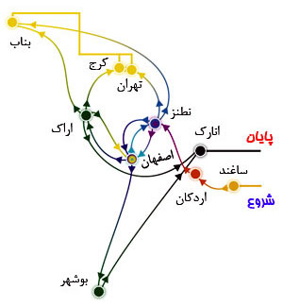
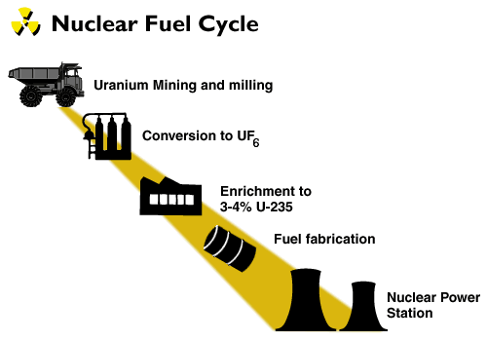
چرخه سوخت هسته اي چيست؟
Notes:
اورانیوم یک فلز سنگین است که از معادن استخراج می شود (سنگ اورانیوم که از ساغند استخراج می شود).
آسیاب می شود و در ماده ی شیمیایی حل می شود تا تصفیه شود (مثل جدا شدن ماسه از نمک). تبدیل به کیک زرد می شود که اورانیوم با غنای پایین است (زیر 7.) (در اردکان).
این ماده ی جامد قابل غنی سازی نیست و باید تبدیل به گاز شود. با فلوؤور ترکیب می شود و تبدیل به گاز uf6 می شود.
گاز به کارخانه های غنی سازی می رود تا در ماشین سانتریفیوژ غنی سازی شود (نطنز).
بعد این اورانیوم غنی شده را تبدیل به میله های سوخت می کنند (ucf اصفهان) و به نیروگاه بوشهر یا بناب منتقل می کنند.
پسماند سوختی که در رآکتور بوشهر مصرف می شود، به انارک می رود.

Slide 6
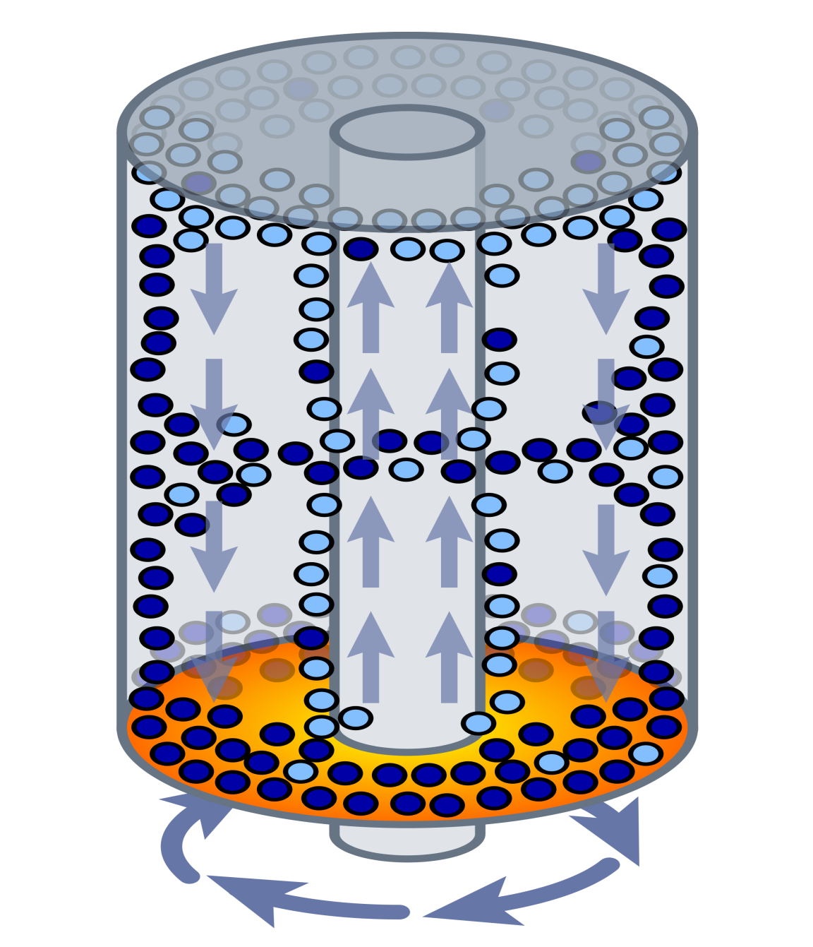
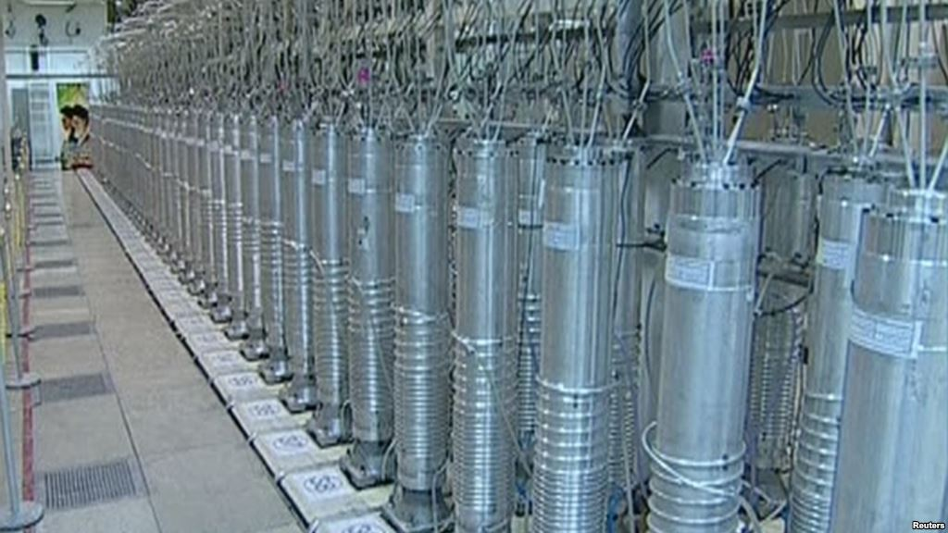
غني سازي چيست ؟
Notes:
چرخش 1100 دور در ثانیه
ایزوتوپ های 238 سنگین تر است کنار می رود. اما شکافت هسته ای برای ایزوتوپ های 235 اتفاق می افتد. و هر قدر مقدار این ایزوتوپ ها بیشتر باشد غنای آن بیشتر است.

Slide 7
كليات و چارچوبهاي رهبري نظام :
1. خوشبيني و اعتماد به طرف آمريكايي ممنوع(از باب تجربه و نه توهم 1394/1/20)
2. منافع و عزت ملت پايمال نشود.( عزت ملت در موضوع هسته اي چيست؟) (1394/1/20)
3. نياز عملي كشور به غني سازي 190 هزار سو (SWU) تامين شود .(1393/4/16)
4. مذاكره در امور غير هسته اي ممنوع(1394/1/20)
5. قبول شيوه نظارتي غير متعارف ممنوع(1394/1/20)
6. لزوم لغو تحریم‌ها به‌طور کامل و یکجا در همان روز توافق(1394/1/20)
7. ورود به حريم امنيتي و دفاعي يا توقف توسعه دفاعي كشور مطلقا ممنوع(1394/1/20)
8. عدم خدشه به حمايت ما از برادران مقاوممان در نقاط مختلف جهان(1394/1/20)
9. قبول محدوديت در توسعه علمي و فني صنعت هسته اي ممنوع(1394/1/20)
10. توافق نکردن بهتر از توافق بد است (1394/1/20)
11. حفظ تشکیلاتی که دشمن قادر به تخریب آن نیست.(میگویند جایی که ما نمیتوانیم به آن ضربه بزنیم، نباید داشته باشید! این خنده‌آور نیست؟) (1393/4/16)

Slide 8
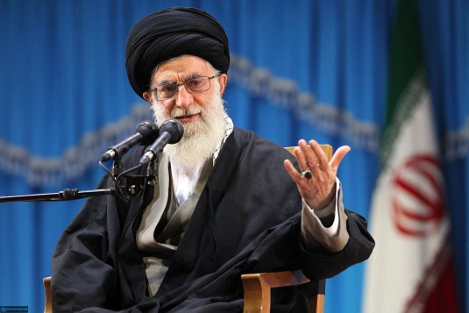
بنده در جزئیّات مذاکره دخالتی نکردم، بازهم نمی‌کنم؛ من مسائل کلان، خطوط اصلی، چهارچوب‌های مهم و خطّ قرمزها را به مسئولین کشور همواره گفته‌ام؛ عمدتاً به رئیس جمهورمحترم که ما با ایشان جلسات مرتّب داریم، و موارد معدودی هم به وزیر محترم خارجه؛ خطوط اصلی و کلّی. جزئیّات کار، خصوصیّات کوچک که تأثیری در تأمین آن خطوط کلان ندارد،
این‌که حالا گفته بشود که جزئیّات این مذاکرات تحت نظر رهبری است، این حرف دقیقی نیست؛
همه‌ی مشکل بر سر آن جزئیّاتی است که بنا است بنشینند و یکایکِ آن‌ها را بحث کنند؛ این را خود مسئولین هم گفته‌اند؛ هم به ما گفته‌اند، هم در مصاحبه‌هایشان به مردم این را گفته‌اند؛ همه‌ی مشکل بعد از این است.(حضرت آيت الله خامنه اي 1394/1/20 )
Notes:
نشان می دهد که جزئیاتی هست که مهم هم هست ولی رهبری در مورد آن دخالت نمی کنند و در جریان آن هم نیستند.

Slide 9
خلاصه بيانيه لوزان سوئيس :
هدف : تضمين صلح آميز بودن فعاليتهاي هسته اي ايران
اعلام دستيابي طرفين به راه حل ها
محدود شدن غني سازي به سايت نطنز
محدود شدن سطح غني سازي (3/6درصد)
محدود شده ظرفيت غني سازي ايران (6150 سانتريفيوژ)
محدود شدن تحقيق و توسعه ماشينهاي سانتريفيوژ بر اساس بك جدول زماني
تغيير كاربري فردو از غني سازي به يك مركز هسته اي فيزيك و فناوري
بازطراحي و نوسازي تاسيسات آب سنگين اراك با همكاري بين المللي
اجراي داوطلبانه پروتوكل الحاقي
استفاده از فناوريهاي مدرن در نظارت آژانس
مشاركت ايران در همكاريهاي بين المللي در حوزه انرژي هسته اي
خاتمه تحريمهاي مالي و اقتصادي مرتبط با هسته اي از سوي اتحاديه اروپا (به شرط تاييد آژانس)
توقف تحريمهاي ثانويه مالي و اقتصادي مرتبط با هسته اي از سوي آمريكا(به شرط تاييد آژانس)
لغو قطعنامه هاي قبلي مرتبط با موضوع هسته اي در ازاي اعمال تدابير محدوديت ساز

Slide 10
نقاط قوت مذاكرات :
1. حق غني سازي در حد بسيار محدود به رسميت شناخته شده است.
2. دنيا ناظر بود قدرتهاي سلطه گرمدتي طولاني(18ماه) پاي ميز مذاكره با ايران نشستند.
3. پايان يا تعليق تحريمهاي مالي و اقتصادي مرتبط با موضوع هسته اي مورد توافق قرار گرفته است.
4. ظاهرا موضوعات غير هسته اي در متن مشاهده نمي شود.

Slide 11
نقاط ضعف بيانيه :
نياز عملي كشور به 190/000 سو SWU تامين نمي شود .( فقط 7200 سو توافق شده)
توليد سانتريفيوژ متوقف خواهد شد.( نرخ خرابي طي 10 سال = سانتريفيوژهاي توليد شده قبلي)
شبكه تامين كنندگان قطعات خود به خود نابود شده و بازسازي آن 2 سال زمان مي خواهد.
مراكز غيرهسته اي تحت نظارت آژانس قرار مي گيرد.( پروتوكل الحاقي)
تحريمها بصورت مرحله اي آنهم با شرط تاييد آژانس لغو يا تعليق خواهد شد.(سابقه قبلي آژانس)
تحقيق و توسعه (R&D) محدود به يك جدول زماني نامشخص خواهد شد . (محدوديت رشد علمي)
غني سازي در فردو تعطيل و حق ايجاد سايتهاي غني سازي جديد سلب خواهد شد.
استفاده از فناوريهاي مدرن در نظارتها به معني قبول نظارتهاي نا متعارف آژانس است.(دوربينهاي On Line)
اطمينان از صلح آميز بودن برنامه هسته اي، از طريق كند سازي رشد صنعت دنبال شده است.

Slide 12
سوالات و ابهامات كليدي :
چه ضمانتي بابت فروش منصفانه سوخت هسته اي به ايران وجود دارد ؟
كداميك آسان تر است ،خريد كيك زرد با اورانيم غني شده ؟
آيا قبل از دستيابي به ماشينهاي نسل جديد ماشينهاي قديمي را مي توان محدود كرد ؟
آيا در دوره 10 ساله توسعه زنجيره شاهد جهت ارتقاء نسل سانتريفيوژها مجاز است ؟
هزينه هاي گزاف بازطراحي اراك و تغيير كاربري فردو بر عهده كيست ؟
اگر آژانس مثل گذشته در بازرسيها دچار سياست زدگي شد راهكار ايران در اين رابطه چيست ؟
زمان 10 يا 15 سال چگونه محاسبه شده است ؟
در پايان 10 سال شرايط و رفتار با ايران چگونه خواهد بود ؟
نيروي انساني و تجارب هسته اي كسب شده در آينده چگونه حفظ خواهد شد ؟
چه مرجعي نوع تحريم را از بابت هسته اي بودن تشخيص خواهد داد ؟
به گفته اوباما اين توافق امنيت اسرائيل را تامين مي كند ، امنيت دانشمندان و كشور ما چطور؟

Slide 13
پيامدهاي احتمالي اين توافق :
1. وابستگي در تامين سوخت 20% راكتور تهران
2. توقف رشد فناوري در ماشينهاي سانتريفيوژ (نسل اول IR-1)
3. احتمال غير فعال شدن نيروگاه بوشهر به دليل عدم تامين سوخت(مشابه راكتور تهران1388)
4. از بين رفتن شبكه سازندگان و تامين كنندگان قطعات(طي 10 سال قبل شكل گرفته است)
5. به تعويق افتادن چند ساله در بهره برداري از راكتور آب سنگين اراك
6. ريزش شديد نيروي انساني ماهر و متخصص در صنعت هسته اي
7. بروز ياس و كاهش انگيزه در نيروهاي باقيمانده در صنعت
8. از بين رفتن برخي تحريمها
9. باقي ماندن اغلب تحريمها
10. افزايش برتري اطلاعاتي غرب از فعاليتهاي دفاعي ايران

Slide 14
ترجمه قطعنامه 1441 شوراي امنيت :
.5 - عراق باید امکان دسترسی سریع ، بی قیدوشرط و نامحدود همه مقامات و افراد کمیسیون بازرسی و تحقیق برعراق و آژانس بین المللی انرژی اتمی را به همه تاسیسات ، ساختمانها، اماکن ، نواحی ، اطلاعات ، تجهیزات و ادوات و وسایل نقلیه محرمانه و مخفی خود فراهم کند. به علاوه بر مقامات این دو مرجع می توانند به صلاحدید خود با هر فرد موردنظر خود در داخل و یا خارج از عراق مصاحبه ، این افراد و یا خانواده آنها را برای مصاحبه به خارج از عراق منتقل و بدون حضور ناظران دولت عراق با آنها مصاحبه کنند و حداکثر تا 45 روز بعد از صدور این قطعنامه بازرسی عراق را از سر بگیرند. بازرسان تسلیحاتی سازمان ملل متحد می توانند به میل خود در این کشور یا خارج از آن گفتگوهایی با افراد موردنظر خود ترتیب دهند و شرایط سفر افراد سوال شونده و اعضای خانواده آنان را به خارج تسهیل کنند. شورای امنیت به کمیسیون بازرسی سازمان ملل و آژانس بین المللی انرژی اتمی دستور می دهد حداکثر ظرف 45 روز پس از تصویب قطعنامه کنونی بازرسی های خود را از سر گیرند و60 روز پس از آن به شورای امنیت گزارش دهند. نامه کمیسیون بازرسی سازمان ملل و آژانس بین المللی انرژی اتمی به عراق در تاریخ 18 اکتبر2002 مبنی بر جزییات عملی آغاز بازرسی ها همچنان برای عراق کاملا الزام آور خواهد بود. بازرسان تسلیحاتی حق ورود بدون محدودیت به عراق و خروج از این کشور را دارند، حق مسافرت آزادانه و بدون محدودیت را در داخل عراق دارند و به رغم مفاد قطعنامه 1154 حق بازرسی از تمامی سایت ها و ساختمانها از جمله ساختمانهای ریاست جمهوری را دارند. شماری کافی از نیروهای امنیتی سازمان ملل متحد امنیت تاسیسات کمیسیون بازرسی سازمان ملل و آژانس بین المللی انرژی اتمی راتامین خواهند کرد و بازرسان حق دارند به منظور جلوگیری از تغییر در سایت هایی که قرار است از آنها بازرسی شود آن را تحت محاصره درآورند و آنجا را منطقه ممنوعه اعلام کنند. عراق هفت روز فرصت دارد تایید کند که تمامی مفاد قطعنامه کنونی را رعایت خواهد کرد. شورای امنیت به رئیس کمیسیون بازرسی سازمان ملل و مدیر آژانس بین المللی انرژی اتمی دستور می دهد هرگونه دخالت عراق را در فعالیت های بازرسان و نیز هرگونه کوتاهی این کشور را در رعایت وظایف خود درمورد خلع سلاح به این شورا اطلاع دهند. شورای امنیت تصمیم گرفته است به منظور بررسی اوضاع و نیز بررسی رعایت کامل تمامی قطعنامه های سازمان ملل متحد توسط عراق برای تضمین صلح و امنیت بین المللی به محض دریافت گزارش کمیسیون بازرسی و آژانس بین المللی انرژی اتمی تشکیل نشست دهد. شورای امنیت خاطرنشان کرد: بارها به عراق هشدار داده است اگر همچنان وظایف خود را نقض کند با عواقب سختی روبه رو خواهد شد
Notes:
سال 2002 آمریکا برای عراق هم وجود سلاحهای کشتار جمعی را بهانه کرد (مثل بهانه ای که برای ایران آورده). در حالی که معلوم بود عراق این تسلیحات را ندارد. آخر هم که حمله کردند نتوانستند گزارشی از وجود این گونه تسلیحات به دست آورند. بعد هم ادعا کردند که به ما اطلاعات غلط داده شده بود.
دولت صدام این قطعنامه را (که بند پنجم آن را مشاهده می کنید) پذیرفت و کمال همکاری را با سازمان ملل و شورای امنیت به جا آورد.

Slide 15
پس از قطعنامه 1441 چه اتفاقاتي روي داد ؟
بازرسي ها از عراق با دقت و شدت عجيبي آغاز شد.
مكانها و افراد زيادي شناسايي و بازجوئي شدند.
افرادي از عراق به خارج برده شدند.
يكسال بعد عراق مورد تجاوز قرار گرفت و اشغال شد.(سال 2003)
دو روز بعد از اشغال عراق ترور دانشمندان عراقي آغاز شد.(موساد + گروهكهاي داخلي+سيا)
تا سال 2015 حدود 5500 ترور دانشمند و متخصص عراقي به ثبت رسيده است.
74 درصد اين ترورها موفقيت آميز بوده است.
ترور دانشمندان به كشور عراق محدود نبوده و دانشمندان مصر و سوريه را نيز هدف گرفته.
چرا مصر بعنوان كشوري كه اسرائيل را به رسميت شناخته نبايد به فناوري هسته اي دست يابد؟
Notes:
جالب است که یک سال بعد از قبول قطعنامه و اعمال بازرسی های شدید، در سال 2003 آمریکا به عراق حمله نظامی کرد و به سرعت آن را به تصرّف خود در آورد.
دو روز بعد از اشغال کامل عراق در سال 2003 ترور دانشمندان آغاز شد. نه فقط دانشمندان هسته ای بلکه دانشمندان تمام علوم شیمی و فیزیک و پزشکی و ...
به گفته ی (رسانه های عراق؟) دانشمند عراقی در یک سه ضلعی قرار دارد که یک طرف آن موساد است و یک طرف آن سیا است و ضلع دیگر گروههای تروریستی.
در بین این 5500 دانشمند، افراد جوان صاحب فکر زیر 20 سال هم وجود داشته است.
هر هفته چند انفجار بمب در عراق هست و کسی نمی پرسد که این ترورها چه کسی را نشانه گرفته است؟ در حالی که مثلاً این انفجار پیش در خانه ی یکی از اساتید دانشگاه بوده.
این ترورها در کشورهای مصر و سوریه هم هست. با اینکه مثلاً مصر کشوری است که پیمان کمپ دیوید را امضا کرده و اسرائیل را به رسمیت شناخته. علّت این امر هم فقط دو کلمه است: العلم سلطان! اینها از اقتدار کشورهای مسلمان می ترسند لذا هیچ کشور مسلمانی نباید به این فن آوری های نوین دست پیدا کند.
---
در همین کشور ایران ترورهای هسته ای انجام شد. و آنچه که ده برابر خود ترور موج ایجاد می کند، پس لرزه هایی است که از آن طرف وارد می شود. به دنبال هر ترور انواع تلفنها و تهدید ها و فشارها بود که شروع می شد و سعی می کردند دانشمندان را از ادامه ی این کار منصرف کنند. اینها بود که دلهره ی ترور را به توان چند می رساند. حتی گاهی به خانواده ی دانشمندان زنگ می زدند و تهدید می کردند. حتی برخی از پیمانکاران تهدید می شدند. برای یکی از آنها گل فرستاده بودند و روی آن یاد داشت نوشته بودند: منتظرت هستم (مصطفی)!
حالا فرض کنید اینها می خواهند بیاییند و با این دانشمندان مصاحبه کنند!

Slide 16
محدوديت 10 ساله در تحقيق و پژوهش :
علت مهاجرت نخبگان علمي به خارج از كشور چيست؟ (محدوديت امكانات +عدم حمايت موثر)
درصورت توافق هسته اي، حداقل 10 سال تحقيقات متوقف و يا محدود مي شود
ممكن است مجوز مصاحبه با دانشمندان هسته اي صادر شود
دانشمندان هسته اي چه گزينه هايي دارند .( بيكاري و جمود – مهاجرت – تغيير رشته يا شغل)
محققي كه حق تحقيق ندارد همانند فوتباليستي كه حق گل زدن به حريف را ندارد.
پيمانكاران صنعت هسته اي چه وضعيتي پيدا مي كنند؟
دانشجويان رشته هاي مرتبط با هسته اي چه احساسي خواهند داشت؟
عقب ماندگي 10 ساله ناشي از محدودسازي پژوهش چگونه جبران مي گردد؟
Notes:
معمولاً دانشمندانی که به خارج می روند وقتی علّت را جویا می شویم، به دو علّت است: می گویند اینجا امکانات نیست! و می گویند: از ما حمایت نمی شود. حالا فرض کنید آنطور که اعلام شده ده سال برنامه ی هسته ای متوقف شود. عملاً برای محقیقین ما انگیزه ای باقی نمی ماند تا در ایران باقی بماند. مثل فوتبالیست هایی که گفته باشند نباید گل بزنید.
این خسارت خیلی بزرگی است.

Slide 17
عبرتهاي نه چندان دور:
طي دوران اصلاحات دوسال كليه فعاليتهاي غني سازي ايران تعطيل شد.(سالهاي 82 لغايت 84)
اهداف پذيرش توقف غني سازي چه چيزي اعلام شد ؟ (اعتمادسازي و تنش زدايي در روابط خارجي)
پس از 2 سال كدام تحريمها لغو شد ؟
غرب پس از دو سال چه مقدار اعتماد به جمهوري اسلامي پيدا كرد ؟
آيا اصولا غرب حق دارد به ايران اسلامي اعتماد كند ؟(نه بعنوان دشمن بلكه بعنوان يك رقيب)
آيا نظام با توجه به خصومتهاي غرب طي 37 سال گذشته حق دارد به وعده هاي غرب اعتماد كند؟

Slide 18
هريك از عوامل زير چه تاثيري در اقتصاد كشور دارند ؟
اصلاح سيستم بانكي كشور (سرمايه گذاري در توليد بجاي دلالي و واردات)
اصلاح نظام مالياتي (درآمد بيشتر= ماليات بيشتر)
اصلاح عادلانه توزيع يارانه ها (كاهش سهم پردرآمدها از يارانه)
اصلاح سبك زندگي مردم (مبارزه با اسراف و تجمل)
بكارگيري مديران لايق بجاي مديران سفارش شده (كاهش سوء مديريت)
تبديل نفت به محصولات جديد بجاي خام فروشي(تكميل پروژه هاي راكد)
مبارزه با مفاسد اقتصادي و ويژه خواري (80% تسهيلات با پارتي !!)
رفع تحريمها
- ساعات كار مفيد در ايران بين 15 تا 25دقيقه (به گفته مجمع جهانی اقتصاد(
- هيچ پروژه اي زمانبندي را رعايت نمي كند
- قيمت سنگ آهن در بندر امام 13دلار (هزينه حمل و نقل 15دلار)
10 نفر حدود 12500ميليارد تومان بدهي بانكي دارند (15%كل بدهي)
عسگري : ايراني ها 530هزار ميليارد تومان سالانه ماليات نمي دهند.
تبديل نفت و گاز به محصولات پترشيمي= 300% حد اقل افزايش ارزش
100 هزار ميليارد تومان مطالبات مشكوك الوصول بانكها
واردات خودرو 93/6500
سرانه آب 2ب /نان6ب/ شكر6ب/ برق3ب/ گاز3ب
تحريم سوئيفت (واردات قبلاً 52 میلیارد دلار بود و الان50 میلیارد دلار!). واردات از هند كره تايوان تركيه از کانال چين باز است!
با تحريم نفتی، نفت از محوریت خارج شد و جای خود را به گاز داد (با یک خط لوله).
تا سال97 سالي80 ميليارد دلار
Notes:
عسکری رئیس سازمان امور مالیاتی کشور، سال گذشته اعلام کرد: ایرانیان 530 هزار میلیارد فرار مالیاتی دارند. به گفته ی ایشان: ما به راحتی می توانیم 70 درصد این مقدار را محقّق کنیم و دریافت کنیم.
اینهایی که مالیات نمی دهند کارمندها نیستند (چون مالیاتشان از حقوقشان کسر می شود)، کاسبها نیستند که کسب و کار چندانی ندارند، بلکه کسانی هستند که درآمدهای سرسام آور دارند.
یارانه ها: امروز هر کس بیشتر ماشین دارد دریافت او از بودجه مملکت بیشتر است. کسی که پنج تا ماشین دارد، پنج تا کارت سوخت دارد. در حالی که کسی که ماشین ندارد کارت سوخت ندارد و دستش از این بودجه ها کوتاه است. با این یارانه های اضافه می توان تولید را تقویت کرد و اشتغال ایجاد کرد.
سبک زندگی مردم: سال 93 خودروهای وارداتی 6500 میلیارد تومان.
مصرف آب ما دو برابر نرم جهانی است.
مصرف نان شش برابر است. طبق آمار رسمی سازمان غذای جهانی، هر ایرانی سالانه 50 تا 60 کیلو نان هدر می دهند.
مصرف شکر شش برابر...
در حالی که رهبر بزرگوار چند سال را مرتبط با اصلاح الگوی مصرف نامگذاری کردند.
مرکز جهانی اقتصاد اعلام کرده: ساعت کاری مفید ایرانیان در روز 15 الی 25 دقیقه است. لذا چون بهره بری در ایران مشکل دارد هیچ کشوری حاضر نیست در ایران سرمایه گذاری کند (این فکر اشتباهی است که بگوییم اگر تحریم ها برداشته شوند سرمایه وارد کشور می شود).
پروژه های سر وقت به اتمام نمی رسد، در حالی که در چین یک ساختمان 110 طبقه را در عرض 10 ماه ساخته اند و تحویل داده اند. در حالی که برج تهران 50 طبقه است و 7 سال طول کشید.
ما سنگ آهن را از یزد برای صادرات به بندر امام می بریم و هزینه ی حمل و نقل آن 15 دلار در می آید. آن را به 13 دلار به چین می فروشیم. استرالیا از چین می خرد و سوار کشتی 600 هزار تنی می کند با هزینه ی جابجایی 4 دلار!
اخیراً رهبر بزرگوار در تشریح سیاستهای اقتصاد مقاومتی، به ظرفیتهای استفاده نشده ی داخل کشور اشاره کردند:
«...ظرفیّتهای استفاده نشده‌ی فراوان [از جمله‌]؛ یکی سرمایه‌ی انسانی است؛ یعنی جوان تحصیل‌کرده‌ی دارای تخصّص و دارای اعتماد به نفس در کشور ما فراوان است... بیش از چهار میلیون دانشجوی در حال تحصیل داریم که این، حدود ۲۵ برابرِ اوّل انقلاب است.... ظرفیّت دیگر، جایگاه اقتصادی کشور ما است. طبق آمارهای رسمی جهانی، رتبه‌ی بیستم در اقتصاد دنیا متعلّق به جمهوری اسلامی است... ظرفیّت لازم برای رسیدن به رتبه‌ی دوازدهم را هم داریم؛ چون هنوز ظرفیّتهای استفاده نشده در کشور زیاد است؛ منابع طبیعی داریم، نفت داریم، در نفت و گاز، رتبه‌ی اوّل جهانیم؛ ... معادن فراوان دیگری هم داریم. ظرفیّت دیگر، موقعیّت جغرافیایی ممتاز کشور است؛ در جغرافیای منطقه و جهان، ما نقطه‌ی اتّصال شمال به جنوب و شرق به غربیم که این برای مسئله‌ی ترانزیت، برای حمل‌ونقل انرژی و کالا و غیره دارای اهمّیّت بسیار فوق‌العاده‌ای است. ظرفیّت دیگر، همسایگی با پانزده کشور است با ۳۷۰ میلیون جمعیّت؛ یعنی یک بازار دَمِ دست، بدون نیاز به طیّ راه‌های طولانی. ظرفیّت دیگر، بازار داخلی هفتاد میلیونی است که اگر ما همین بازار داخلی را منعطف بکنیم به تولید ملّی و تولید داخلی، وضع تولید دگرگون خواهد شد. ظرفیّت دیگر، وجود زیرساخت‌های اساسی است در انرژی، در حمل‌ونقل ریلی و جادّه‌ای و هوایی، در ارتباطات، در مراکز بازرگانی، در نیروگاه‌ها، در سد... علاوه‌ی بر همه‌ی اینها، تجربه‌های مدیریّتی متراکم [و دیگر ظرفیتهای ریز و درشت]

Slide 19
چرا فناوري هسته اي ضرورت دارد ؟
سبد انرژي كشور تنها با انرژي هسته اي تكميل مي شود . (سدها+بادي+خورشيدي+گازي+هسته اي)
هر نيروگاه هسته اي 1000مگاواتي = كاهش 7/000/000 تن گازهاي آلاينده (ايران رتبه 7 جهان)
20هزار مگاوات برق هسته اي = مصرف سالانه 160/000/000 بشكه نفت كمتر
20هزار مگاوات نيروگاه هسته اي = توليد 10/000/000 مترمكعب آب شيرين
غني سازي 20% = امكان توليد راديوداروي خاور ميانه در ايران
ايران مقام 17 توليد گل در جهان / مقام 107 در صادرات گل
ضايعات محصولات كشاورزي در ايران بسيار فراتر از حدود جهاني
كشاورزي و پزشكي فقط كاربردهاي آشكار و مستقيم فناوري هسته اي (هوافضا + حسگرها + خودروها و . .)
كدام كشور خود را بي نياز از فناوري هسته اي مي داند؟
Notes:
سال پنجاه و سه از دانشگاه اکستنفورد آمریکا به ایران آمدند و گفتند: شما برای کامل شدن سبد انرژی برای 20 سال آینده، نیاز به 20 نیروگاه 1000 مگاواتی دارید.
این اتفاق نیفتاد و تا سال 73 نیروگاهی تأسیس نشده بود.
گازهای آلاینده گلخانه ای: باعث آلودگی هوا، گرمی هوا، از بین رفتن لایه اذن، خشکسالی، مشکل ریزگردها!
ایران تبدیل به هفتمین کشور تولید کننده گازهای آلاینده شده. چون پنج برابر نرم جهانی بنزین و برق مصرف می کنیم.
در منطقه نداریم کشوری که تولید 20 درصد داشته باشد. لذا این هم قدرت اقتصادی برای ما می تواند باشد.
- در صادرات گل رُز دوّم هستیم. اما صادرات نمی توانیم بکنیم و گل در عرض 5 روز پژمرده می شود. در حالی که مثلاً با پرتو دهی با انرژی هسته ای می توانیم تا 2 هفته ماندگاری آن را بالا ببریم. (کاری که هلند انجام می دهد). در دیگر محصولات کشاورزی هم نمونه های مشابه هست.
مصرف یک سال نیروگاه بوشهر 30 تن است که می توان آن را با یک کامیون جابجا کرد.

Slide 20
هديه به روح امام (ره) و شهداي ايران اسلامي صلوات

